Slide 1
Seguridad en Sistemas Auditoria Informática
Ing. Maria Aparicio

Slide 2
Análisis de Riesgos
En un Sistema informático los riesgos son muchos y, además, de variada naturaleza. Para la toma de decisiones basadas en elementos de juicio que posibiliten, hasta donde resulte factible, la eliminación de la incertidumbre, resultará necesario un análisis de los riesgos que permita su conocimiento, probabilidad de ocurrencia y cuantificación. Es necesario determinar:
A) Qué se necesita proteger?
B) De qué debo protegerlo?
C) En qué grado se necesita proteger?
Riesgo:
Es la posibilidad de que una amenaza aproveche una vulnerabilidad y dañe un activo de información.
Contingencias:
Posibilidad o riesgo de que suceda una cosa. Suele referirse a algo que es probable que ocurra, aunque no se tiene una certeza al respecto.

Slide 3
Análisis de Riesgos – Contingencias
Clasificación:
Contingencias de Origen Natural (CONTINGENCIAS NATURALES) producidas por fenómenos naturales, climatológicos o tectónicos. Incendios forestales, inundaciones, tormentas eléctricas, terremotos, maremotos, etc.
Contingencias de Origen Técnico (CONTINGENCIAS TECNICAS)
Contingencias de Origen Técnico vinculadas directamente con el sistema informático (Fallas de Hardware, Fallas de Software);
Contingencias de Origen Técnico no vinculadas directamente con el sistema informático (Fallas en la red de Energía Eléctrica, fallas en los sistemas de climatización, proximidad a sistemas generadores de campos electromagnéticos, motores, ascensores, fallas en sistemas de distribución de fluidos gases o líquidos, por explosiones, humedad…)
Contingencias de Origen Humano (CONTINGENCIAS HUMANAS) ocasionadas por la interacción entre el hombre y el sistema informático, puede tratarse de hechos fortuitos o no; que actúan contra el recurso físico o lógico (datos erróneos, alteración de programas, destrucción de periféricos, virus informáticos, negación de servicios).

Slide 4
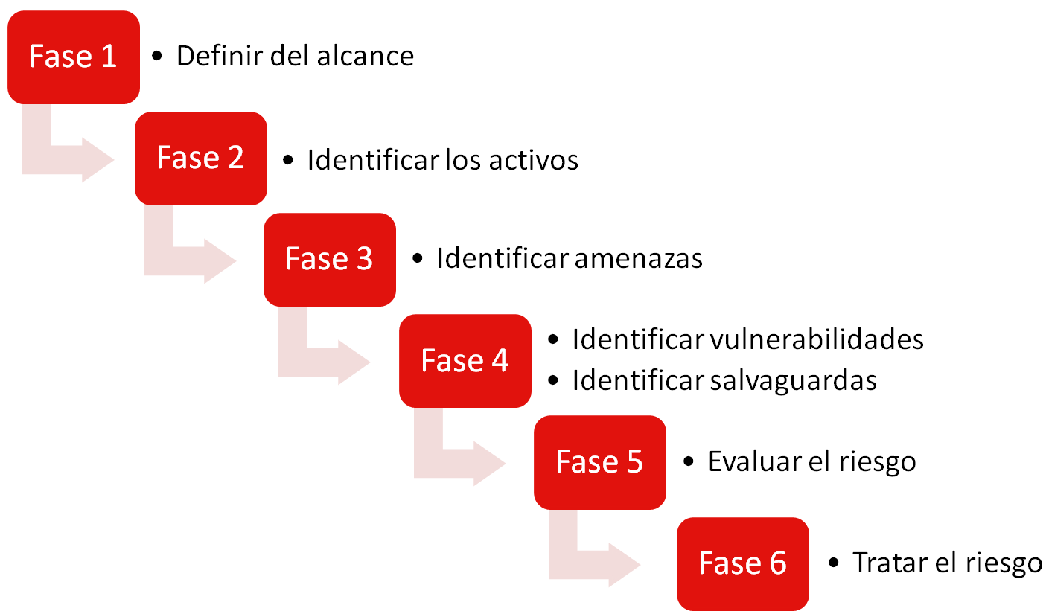
Análisis de Riesgos - Tareas o Etapas

Slide 5
Análisis de Riesgos – Alcance
El primer paso a la hora de llevar a cabo el análisis de riesgos es establecer el alcance del estudio.
Áreas estratégicas sobre las que se debe mejorar la seguridad.
Departamentos, procesos o sistemas.
Servicios y Prestaciones.
Organización completa.

Slide 6
Análisis de Riesgos - Tareas o Etapas

Slide 7
Análisis de Riesgos – Activos de Información
Activo de información:
Cualquier cosa que tiene valor para la organización. Todos los activos deberían estar claramente identificados, confeccionando y manteniendo un inventario con los más importantes.
Identificar los activos
Una vez definido el alcance, debemos identificar los activos más importantes que guardan relación con el departamento, proceso, o sistema objeto del estudio.

Slide 8
Análisis de Riesgos – Activos de Información
Clasificación:
Datos: Todos aquellos datos (en cualquier formato) que se generan, recogen, gestionan, transmiten y destruyen en la organización.
Aplicaciones: El software que se utiliza para la gestión de la información.
Personal: En esta categoría se encuentra tanto la plantilla propia de la organización, como el personal subcontratado, los clientes, usuarios y, en general, todos aquellos que tengan acceso de una manera u otra a los activos de información de la organización.
Servicios: Aquí se consideran tanto los servicios internos, aquellos que una parte de la organización suministra a otra (por ejemplo la gestión administrativa), como los externos, aquellos que la organización suministra a clientes y usuarios (por ejemplo la comercialización de productos).
Tecnología: Los equipos utilizados para gestionar la información y las comunicaciones.
Instalaciones: lugares en los que se alojan los sistemas de información.
Equipamiento auxiliar: En este tipo entrarían a formar parte todos aquellos activos que dan soporte a los sistemas de información y que no se hayan en ninguno de los tipos anteriormente definidos (equipos de destrucción de datos, equipos de climatización, etc.)

Slide 9
Análisis de Riesgos – Activos de Información
Inventario (ISO 27001):
Identificación del activo: un código para ordenar y localizar los activos.
Tipo de activo: a qué categoría de las anteriormente mencionadas pertenece el activo.
Descripción: una breve descripción del activo para identificarlo sin ambigüedades.
Propietario: quien es la persona a cargo del activo.
Localización: dónde está físicamente el activo. En el caso de información en formato electrónico, en qué equipo se encuentra.

Slide 10
Análisis de Riesgos – Activos de Información
Valoración:
Esta valoración se hará de acuerdo con una escala que puede ser cuantitativa o cualitativa. Si es posible valorar económicamente los activos, se utiliza la escala cuantitativa. En la mayoría de los casos, no es posible o va a suponer un esfuerzo excesivo, por lo que utilizan escalas cualitativas.
Con independencia de la escala utilizada, los aspectos a considerar pueden ser los daños como resultado de:
•Violación de legislación aplicable.
•Reducción del rendimiento de la actividad.
•Efecto negativo en la reputación.
•Pérdidas económicas.
•Trastornos en el negocio.
La valoración debe ser lo más objetiva posible, por lo que en el proceso deben estar involucradas todas las áreas de la organización, y de esta manera obtener una imagen realista de los activos de la organización.

Slide 11
Análisis de Riesgos – Activos de Información
Valoración:
Es útil definir con anterioridad unos parámetros para que todos los participantes valoren de acuerdo a unos criterios comunes, y se obtengan valores coherentes.
Disponibilidad. Para valorar este criterio debe responderse a la pregunta de cuál sería la importancia o el trastorno que tendría el que el activo no estuviera disponible. Por ejemplo una escala de 0 a 3.
Integridad. Para valorar este criterio la pregunta a responder será qué importancia tendría que el activo fuera alterado sin autorización ni control. Una posible escala es:
Valor | Criterio
0 | No aplica / No es relevante
1 | Debe estar disponible al menos el 10% del tiempo
2 | Debe estar disponible al menos el 50% del tiempo
3 | Debe estar disponible al menos el 99% del tiempo
Valor | Criterio
0 | No aplica / No es relevante
1 | No es relevante los errores que tenga o la información que falte
2 | Tiene que estar correcto y completo al menos en un 50%
3 | Tiene que estar correcto y completo al menos en un 95%

Slide 12
Análisis de Riesgos – Activos de Información
Valoración:
Confidencialidad. En este caso la pregunta a responder para ponderar adecuadamente este criterio será cuál es la importancia que tendría que al activo se accediera de manera no autorizada.
Debe decidirse cómo se va a calcular el valor total de los activos, bien como una suma de los valores que se han asignado a cada uno de los parámetros valorados, bien el mayor de dichos valores, la media de los mismos, etc.
Los criterios para medir el valor del activo deben ser claros, fáciles de comprender por todos los participantes en la valoración y homogéneos, para que se puedan comparar los valores al final del proceso.
Valor | Criterio
0 | No aplica / No es relevante
1 | Daños muy bajos, el incidente no trascendería del área afectada
2 | Los daños serían relevantes, el incidente implicaría a otras áreas
3 | Los daños serían catastróficos, la reputación y la imagen de la organización se verían comprometidas

Slide 13
Análisis de Riesgos - Tareas o Etapas

Slide 14
Análisis de Riesgos – Amenazas
Amenaza:
Cualquier elemento o acción que es capaz de aprovechar una vulnerabilidad y comprometer la seguridad de un sistema de información.
Identificar amenazas
Para valorar las amenazas en su justa medida hay que tener en cuenta cual sería el impacto en caso de que ocurrieran y a cual o cuáles son los parámetros de seguridad que afectaría, si a la confidencialidad, la integridad o la disponibilidad.
Habiendo identificado los principales activos, el siguiente paso consiste en identificar las amenazas a las que estos están expuestos. Tal y como imaginamos, el conjunto de amenazas es amplio y diverso por lo que debemos hacer un esfuerzo en mantener un enfoque práctico y aplicado

Slide 15
Análisis de Riesgos - Tareas o Etapas

Slide 16
Análisis de Riesgos – Vulnerabilidades
Vulnerabilidad:
Debilidad en un activo que lo hace susceptible de ser atacado.
Ataque:
Intento organizado y deliberado de una o más personas para causar daño o problemas a un sistema informático o red
Identificación de vulnerabilidades
Hay que identificar las debilidades en el entorno de la Organización y valorar cómo de vulnerable es el activo en una escala razonable (alto-medio-bajo, de 1 a 5, etc.).
Estas consideraciones (vulnerabilidades) debemos tenerlas en cuenta cuando vayamos a estimar la probabilidad y el impacto

Slide 17
Análisis de Riesgos - Tareas o Etapas

Slide 18
Análisis de Riesgos – Evaluación del riesgo
Con el equipo de trabajo asignado para ello y la metodología escogida, se llevará a cabo la evaluación del análisis de riesgos.
Llegado a este punto disponemos de los siguientes elementos:
Inventario de activos.
Conjunto de amenazas a las que está expuesta cada activo.
Conjunto de vulnerabilidades asociadas a cada activo (si corresponde).
Conjunto de medidas de seguridad implantadas
Con esta información, nos encontramos en condiciones de calcular el riesgo. Para cada par activo-amenaza, estimaremos la probabilidad de que la amenaza se materialice y el impacto sobre el negocio que esto produciría. El cálculo de riesgo se puede realizar usando tanto criterios cuantitativos como cualitativos.

Slide 19
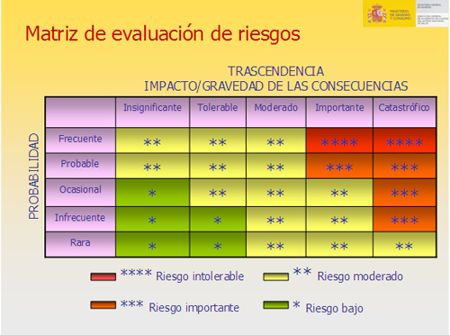
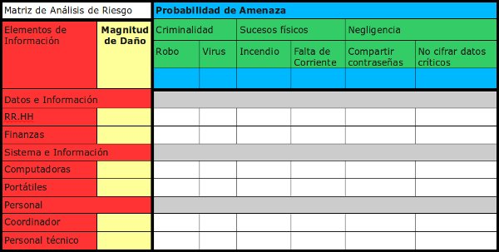
Análisis de Riesgos – Evaluación de Riesgos

Slide 20
Riesgos VS Costos
Riesgo ($)
Básicamente hay dos elementos principales de riesgo: P, la probabilidad de números de veces por año que ocurra una exposición, y C, el costo o pérdida atribuido a tal exposición. Los que se relacionan mediante la expresión:
R = P x C
donde el riesgo R esta expresado en términos de pérdidas por año.
Pérdida Potencial por Incidente (P.P.P.I)
Representa un índice que intenta acercar un valor que relaciona una estimación de la pérdida económica en que se incurriría por la ocurrencia de una contingencia y la probabilidad de ocurrencia de la misma:
PPPI= Perdida Estimada / probabilidad de ocurrencia

Slide 21
Riesgos VS Costos
Valores de costo…
El costo del material activo
El costo para reparar el activo (daños, menos el seguro)
El costo para reinstalar el activo (Incluye pedido, fletes e instalación)
El costo para operar sin el activo (incluye pérdida general, pérdida aplazada, pérdida confidencial del negocio y oportunidad de pérdida)
El costo de la capacidad de retroceso/recuperación
El costo del seguro.

Slide 22
Análisis de Riesgos – Evaluación de Riesgos
Documentar el análisis de riesgos
Independientemente de la metodología o la herramienta informática que se utilice para la realización del análisis de riesgos, el resultado debería ser una lista de los riesgos correspondientes a los posibles impactos en caso de que se materialicen las amenazas a las que están expuestos los activos.
Esto permite categorizar los riesgos e identificar cuáles deberían ser tratados primero o más exhaustivamente. Se debe escoger, a la vista de los resultados, cual es el nivel de riesgo que la organización está dispuesta a tolerar, de manera que por debajo de ese nivel el riesgo es aceptable y por encima no lo será y se tomará alguna decisión al respecto.

Slide 23
Análisis de Riesgos - Tareas o Etapas

Slide 24
Análisis de Riesgos – Tratar el riesgo
Una vez calculado los riesgos, debemos tratar aquellos riesgos que superen el límite que estableció el equipo de trabajo.
Decisiones para tratar los riesgos que se consideran no aceptables:
Transferirlo: El riesgo se traspasa a otra organización, por ejemplo mediante un seguro o tercerización.
Eliminarlo: Se elimina el riesgo, que normalmente sólo se puede hacer eliminando el activo que lo genera, por ello esta opción no suele ser viable.
Mitigarlo: Es decir, reducir el riesgo, normalmente aplicando controles de seguridad. Es una de las opciones más habituales.
Asumirlo: Otra opción común es aceptar que no se puede hacer nada y por lo tanto se asume ese riesgo.

Slide 25
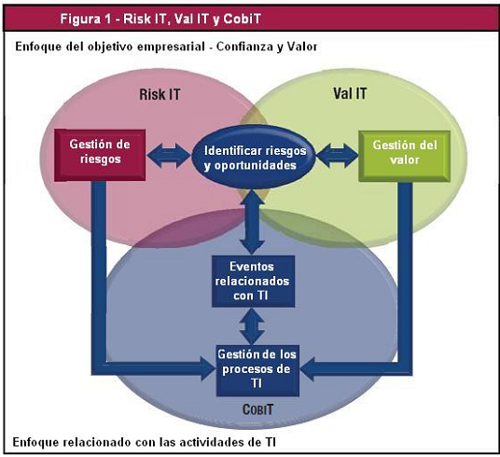
Análisis de Riesgos – Metodologías mas usadas
Isaca
ISACA se dedica al desarrollo, la adopción y el uso de conocimientos y prácticas líderes en la industria a nivel mundial para sistemas de información. Anteriormente conocida como la Asociación de Auditoría y Control de Sistemas de Información.
ISACA define los roles de los profesionales de gobierno, seguridad, auditoría y aseguramiento de sistemas de información en todo el mundo. El marco COBIT y las certificaciones CISA, CISM, CGEIT y CRISC son marcas ISACA respetadas y utilizadas por estos profesionales en beneficio de sus empresas.
Marco de riesgo de TI

Slide 26
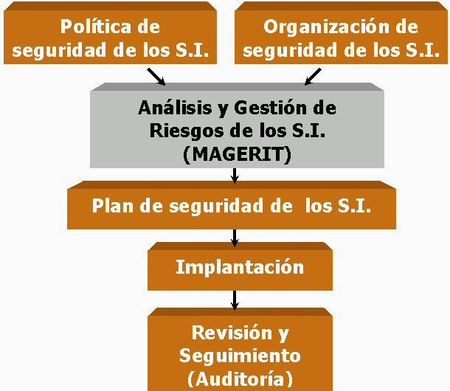
Análisis de Riesgos – Metodologías mas usadas
Magerit
Magerit (Consejo Superior de Administración Electrónica de España)
Esta metodología contempla diferentes actividades enmarcadas a los activos que una organización posee para el tratamiento de la información.

Slide 27
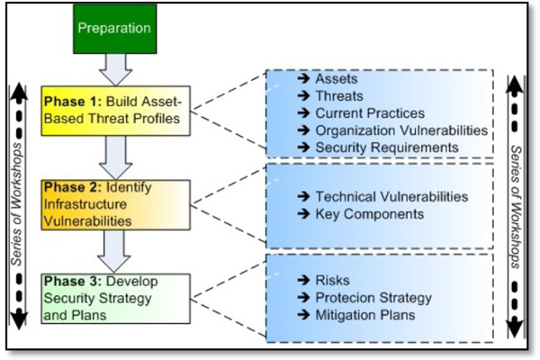
Análisis de Riesgos – Metodologías mas usadas
Octave (Universidad Carnegie Mellon – 2001)
Estudia los riesgos en base a tres principios Confidencialidad, Integridad y Disponibilidad, esta metodología se emplea por distintas agencias gubernamentales tales como el Departamento de defensa de Estados Unidos.

Slide 28
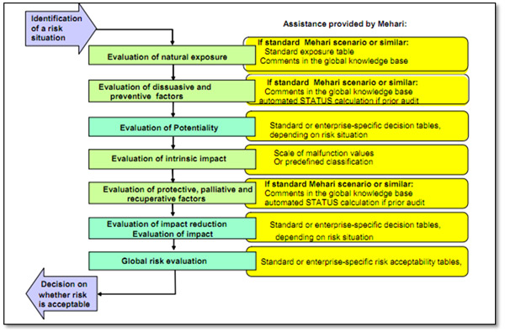
Análisis de Riesgos – Metodologías mas usadas
Mehari CLUSIF (CLUb de la Sécurité de l’Information Français) en 1995
Deriva de las metodologías previas Melissa y Marion. La metodología ha evolucionado proporcionando una guía de implantación de la seguridad en una entidad a lo largo del ciclo de vida. Del mismo modo, evalúa riesgos en base a los criterios de disponibilidad, integridad y confidencialidad.

Slide 29
Análisis de Riesgos – Metodologías mas usadas
Nist (National Institute of standards and technology U.S)
Instituto Nacional de estándares y tecnología de estados unidos, Incluye una metodología para el análisis y gestión de riesgos de seguridad de la información, alineada llamada NIST SP 800-30
Cramm (CCTA del gobierno del Reino Unido)
Incluye una amplia gama de herramientas de evaluación de riesgo que son totalmente compatibles con 27001 y ISO

Slide 30
""Si piensas que la tecnología puede solucionar tus problemas de seguridad, está claro que ni entiendes los problemas ni entiendes la tecnología…“
Bruce Schneier

Slide 31
BIBLIOGRAFIA
Seguridad en Sistemas - Capitulo I y II - Ing. Jorge Giménez
Seguridad en sistemas - Capitulo I y II – Ing. José Daniel Zackour
Apuntes de Aula Virtual

